Slide 1

Муниципальное казенное дошкольное образовательное учреждение «Мартюшевский детский сад «Искорка»
Формирование нравственных ценностей дошкольников во взаимодействии со взрослыми и с детьми»
пгт. Мартюш
2024г.

Slide 2
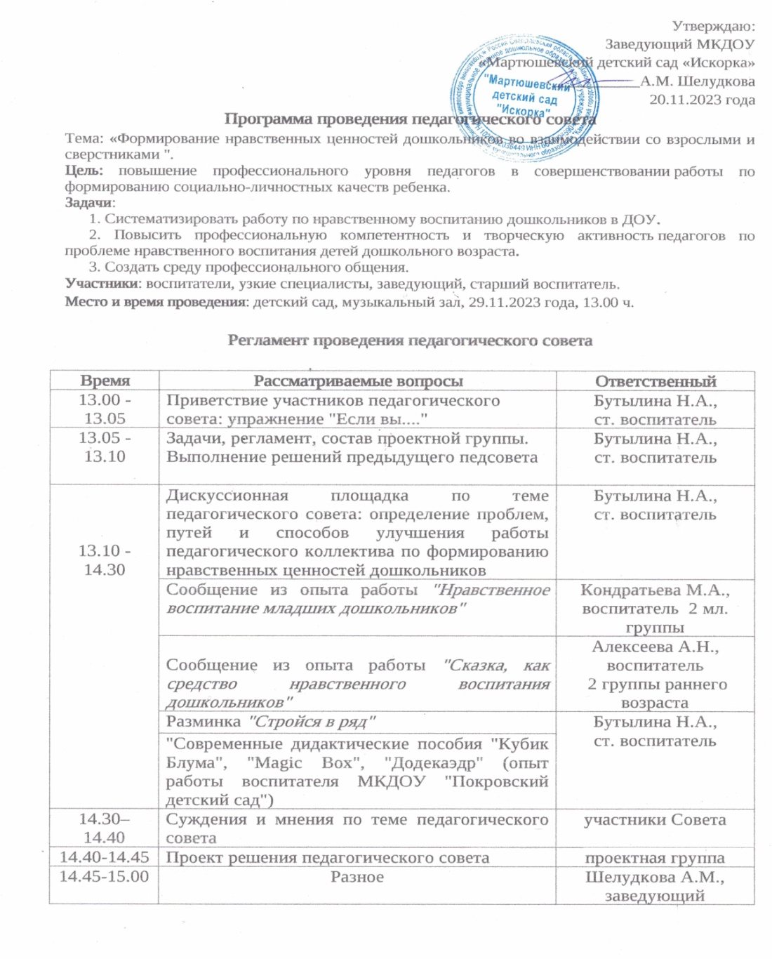

Slide 3

Мозговой штурм
«Что такое нравственное развитие?»
Воспитателям предлагается составить определение понятия «нравственное развитие».
Каждому частнику группы раздаётся по 3 листочка, на которых они пишут свои ассоциации со словосочетанием «нравственное развитие», затем группа наугад достаёт 9 листочков и раскладывает квадратом 3 на 3. Из 3 карточек по горизонтали, вертикали или диагонали нужно составить определение понятия «нравственное развитие».

Slide 4
Нравственное развитие - процесс, предполагающий усвоение нравственных норм, формирование нравственного сознания и нравственного поведения (Г. А. Урунтаева, Дошкольная психология, 2001 г.)
Нравственное развитие направлено на усвоение норм и ценностей, принятых в обществе, включая моральные и нравственные ценности (Г. М. Коджаспирова Педагогический словарь, 2003г.)
«Нравственное воспитание – это целенаправленное и систематическое воздействие на сознание чувств и поведение воспитанников с целью формирования у них нравственных качеств, соответствующих требованиям общественной морали (И. П. Харламов).
Нравственное воспитание – это целенаправленный процесс формирования у подрастающего поколения высокого сознания, нравственных чувств и поведения в соответствии с идеалами и принципами морали.

Slide 5


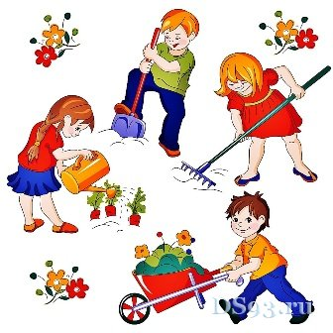
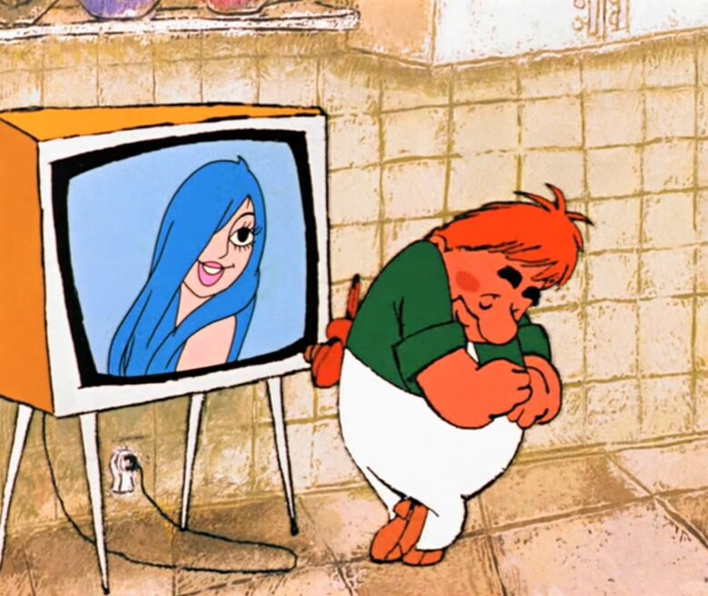

В содержание нравственного воспитания входит довольно широкий круг вопросов.
Это формирование отношений:

Slide 6
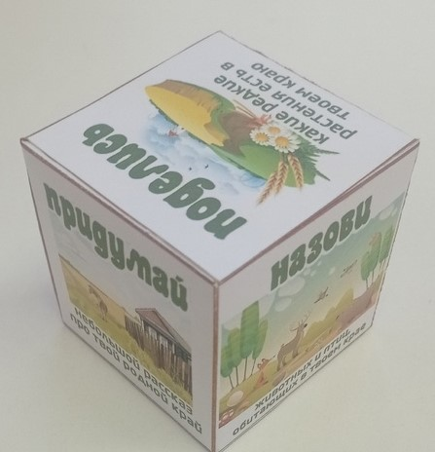
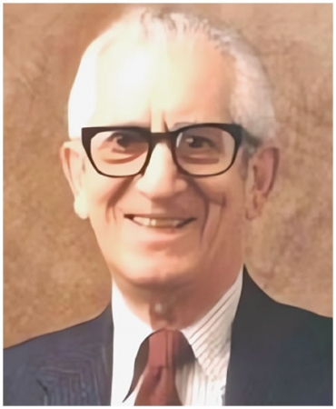

КУБИК БЛУМА
Бенжамин Блум

Slide 7



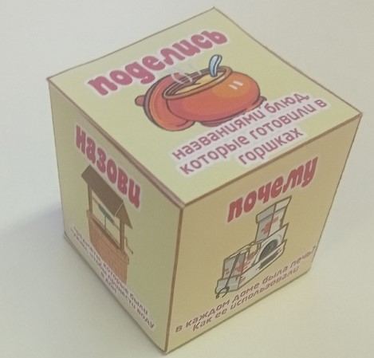




Slide 8
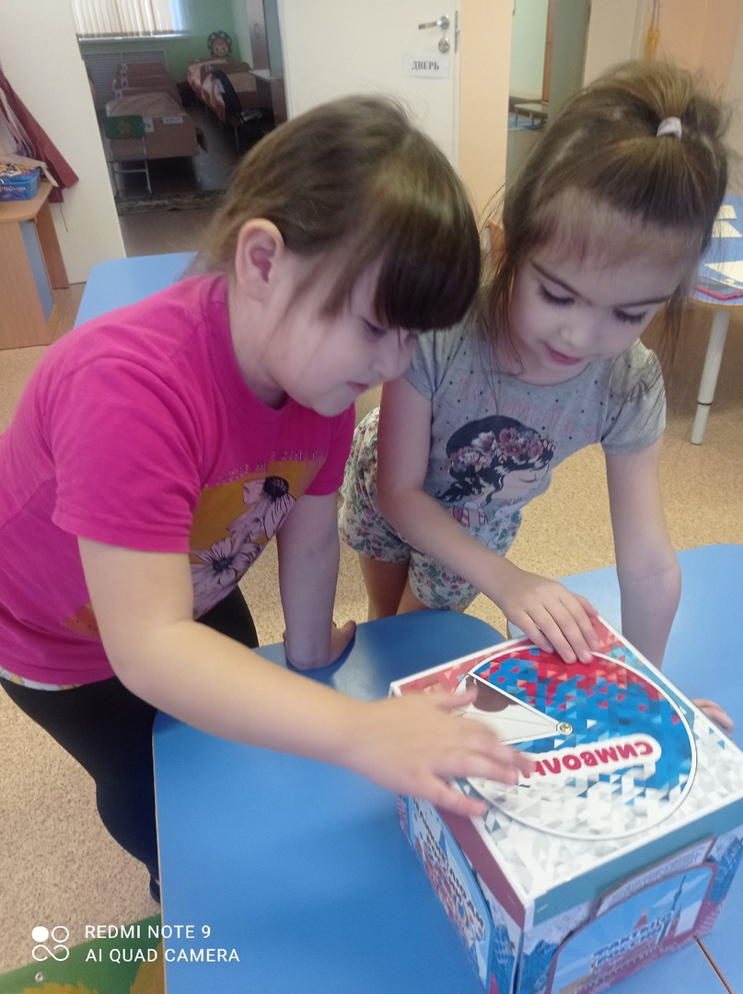
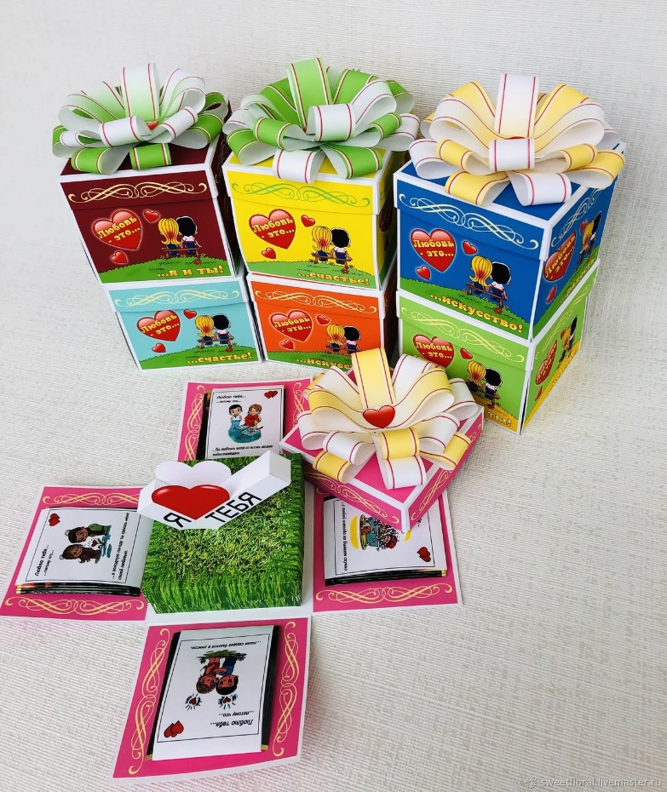
Мagic Вox

Slide 9

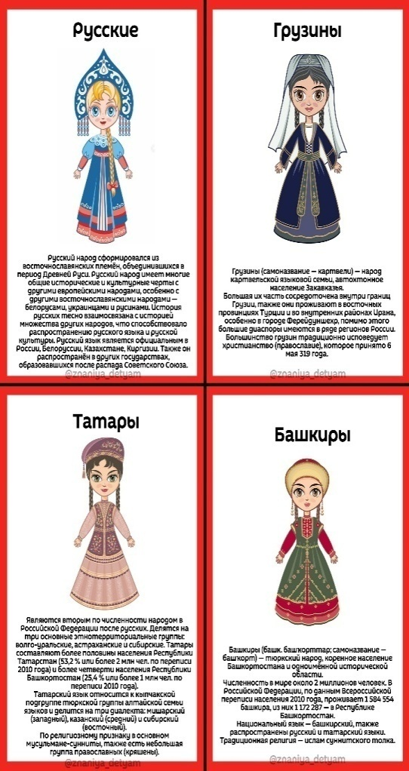
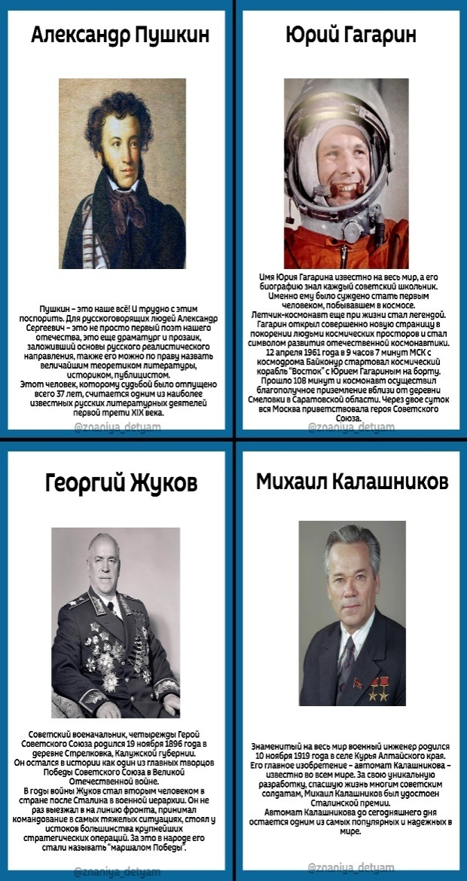
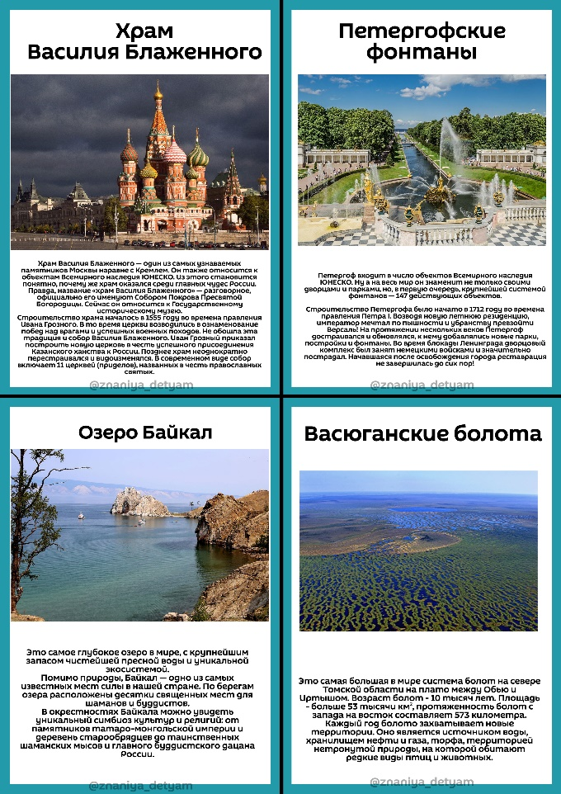

Slide 10
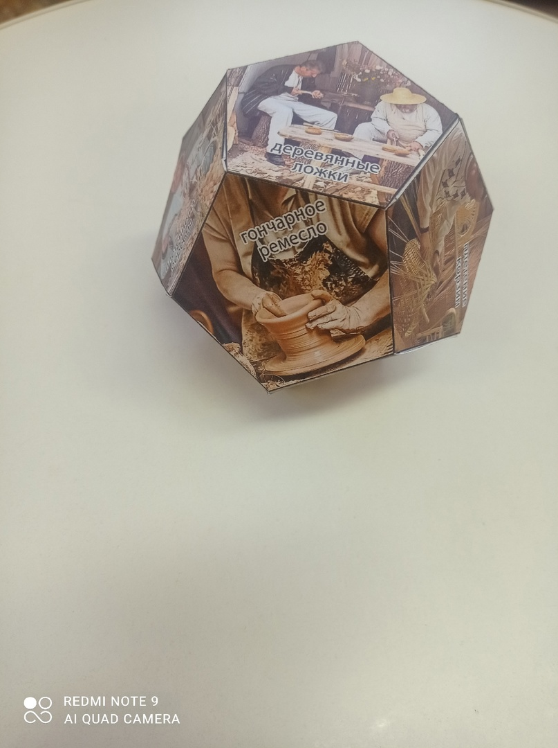
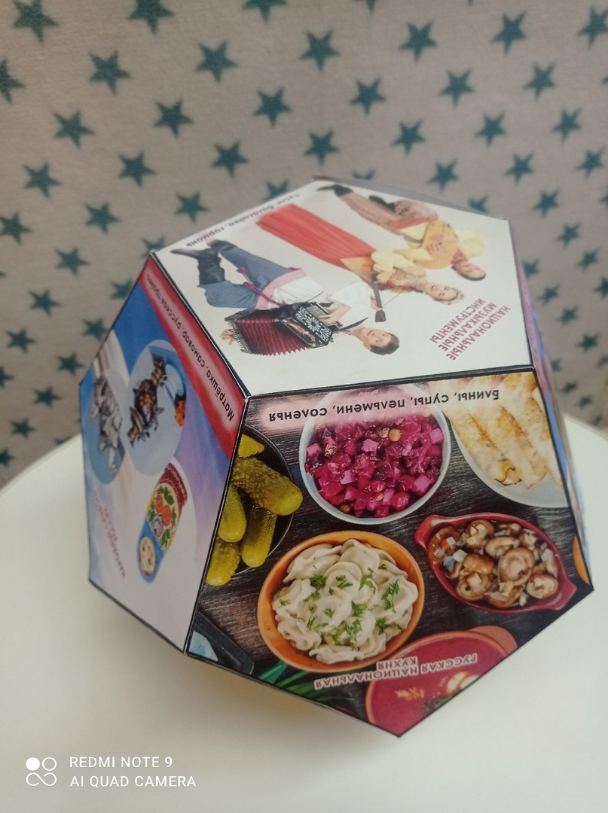
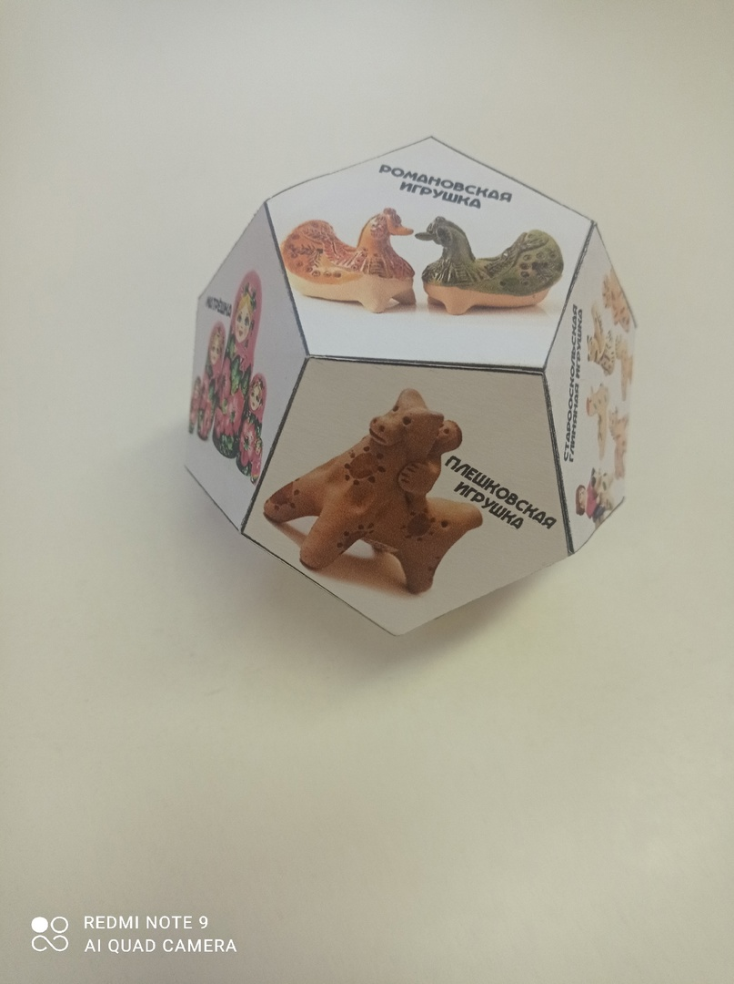

Додекаэдр

